Slide 1
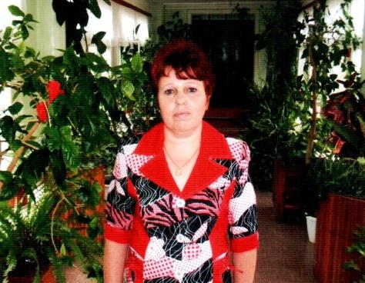
Шуршалина Надежда Алексеевна воспитатель I квалификационной категории
В 1979 г. закончила Зарайское педагогическое училище по специальности «учитель начальных классов». В должности воспитателя 33 года.

Slide 2
«Школа молодого специалиста» Районный семинар для молодых специалистов Тема: «Нравственно – патриотическое воспитание дошкольников при ознакомлении с государственной символикой»

Slide 3
Цель
Повысить профессиональное мастерство и профессиональную компетенцию педагогов в районе с детьми по теме «Нравственно – патриотическое воспитание дошкольников при ознакомлении с окружающим»
Задачи
Углубление знаний педагогов о методах и приемах работы с детьми по нравственно-патриотическому воспитанию
Дать представления о том, в каких видах деятельности проводится данная работа

Slide 4
Работа по нравственно-патриотическому воспитанию проходит через непосредственно-образовательную деятельность
Непосредственно образовательная деятельность
Физическое развитие
Художественное творчество
Труд
Рисование
Лепка
Формирование общественной жизни
Конструирование
Чтение художественной литературы
Целевые прогулки
Экскурсии

Slide 5
Организованная образовательная деятельность
Экспериментирование, моделирование
Игра
Акции
Наблюдение
Образовательная деятельность
Беседы
Видеотека
Рассматривание картинок, иллюстраций
Информационная корзина

Slide 6
Система и последовательность работы по нравственно-патриотическому воспитанию
Семья
Детский сад
Родная улица
Права и обязанности
Страна, столица, символика
Родной город

Slide 7
Взаимодействие с организациями.
Гимназия №2
Библиотека
Музей
Центр детского творчества

Slide 8
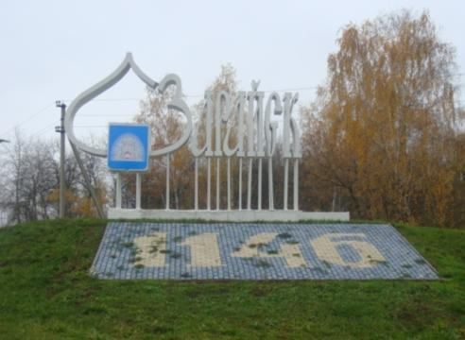
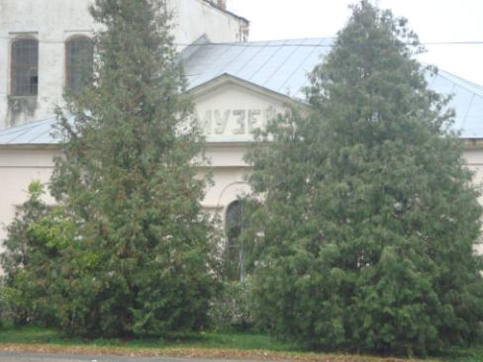
Знакомство с родным городом начинается с посещения краеведческого музея

Slide 9
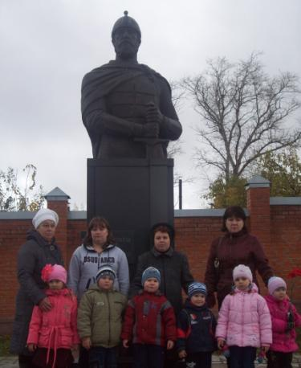
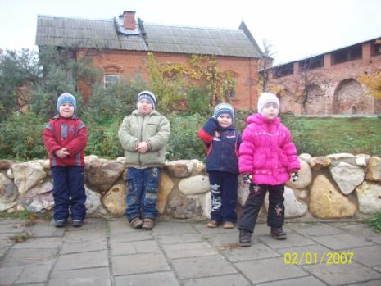
Знакомство с Достопримечательностями города
Зарайский старый Кремль
над Осетром- рекой
Здесь начал поход
воевода Пожарский

Slide 10
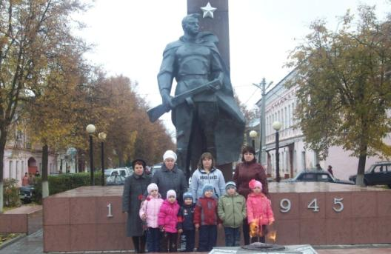
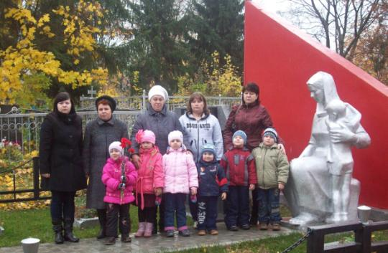
Отсюда Зарайцы на фронт уходили,
Им вечная слава! О них не забыли!
Утихли сраженья. Стал мирным Зарайск.
Здесь вечный огонь греет павших солдат.

Slide 11
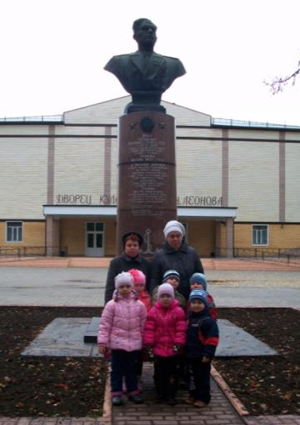
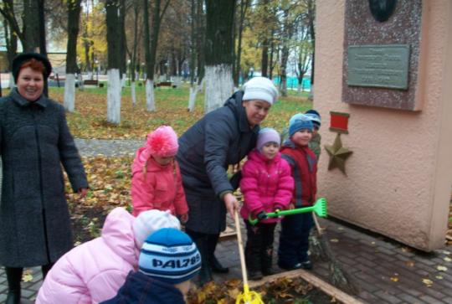
Есть в парке тенистом Героев Аллея
Героев Зарайцев не забывать!

Slide 12
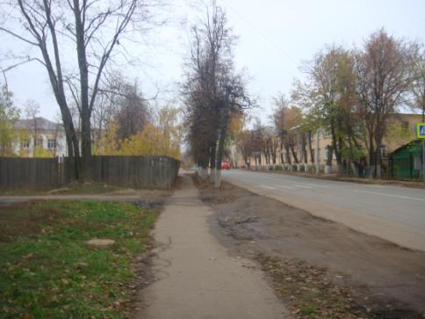
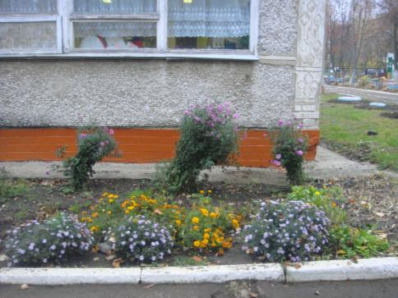
Город новый – город старый

Slide 13
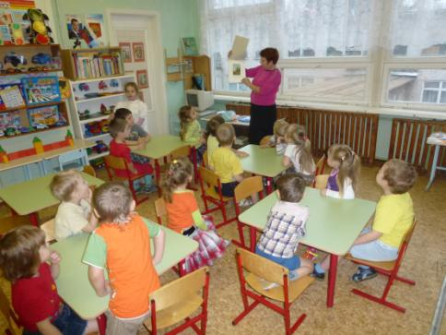
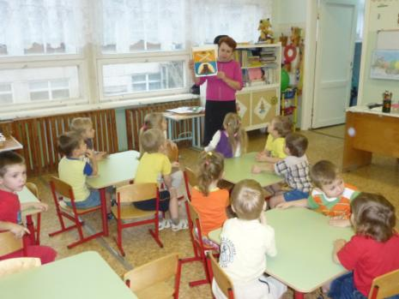
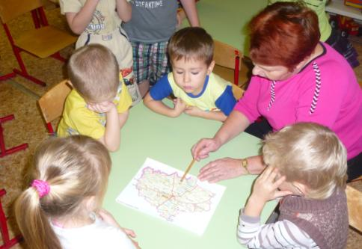
Работа с детьми в образовательной деятельности

Slide 14
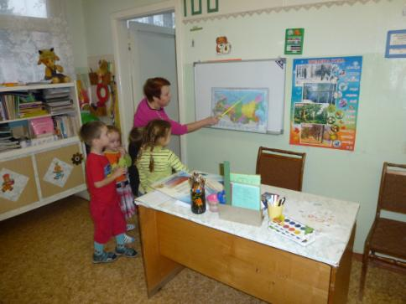
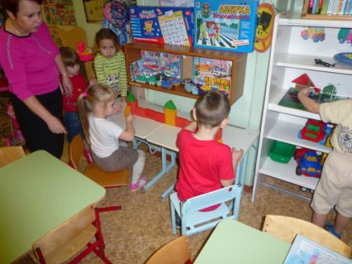
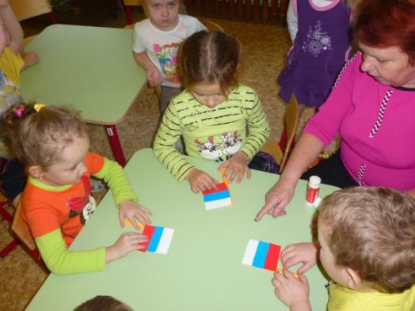

Slide 15
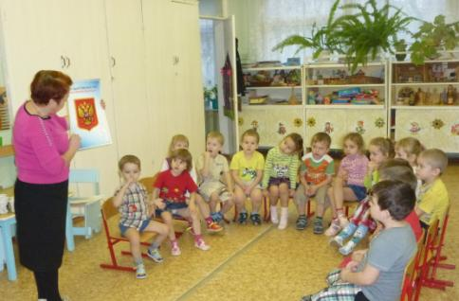
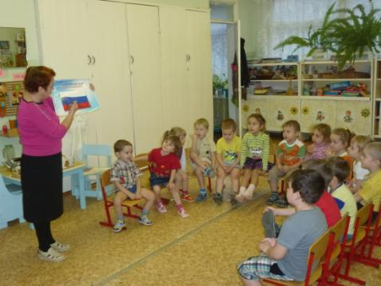
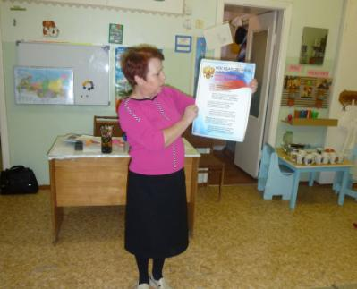
Знакомство с символикой страны

Slide 16
Система работы по ознакомлению с государственной символикой позволяет решить следующие задачи:
Ознакомить детей с понятием «символ» и его значением
Ознакомить детей с историей происхождения герба, многообразием гербов городов России
Дать детям представления о том, что герб это не только маленькая информация о городе, но и то, чем город очень гордится
Познакомит с видами гербов, учить читать заложенную в них информацию
Знакомить с разнообразными профессиями, воспитывать чувство уважения к представителям разных профессий
Дать детям некоторые представления о нелегкой истории России, воспитывать чувство гордости за своих предков, признательности за их подвиг
Воспитывать в детях чувство гордости за свою Родину

Slide 17
Спасибо
за внимание

